Slide 1

Chapitre 14
Base données

Slide 2
SGBD
Il est souvent utilise d’utiliser une base de données
Deux types
SQL
NoSql
Sql
Microsoft Sql Server
Oracle
MySql
PostgreSql
Sqlite
NoSql
JSON
Notes:
I try to get to the first hands-on by lunch, and be well into Chapter 3 by the end of the first day.
Cover this chapter quickly and do not dwell too much on philosophy. Most of the class is usually only concerned with programming! But it is important to have a solid understanding of what terms such as an object mean, and to aspire to be more than just a programmer.
Note that we changed the chapter title from "Introduction to OOP" to just OOP (to save ink).

Slide 3

Sqlite est très utilisé en Python
Natif
Sqlite est une bibliothèque écrite en C qui propose un moteur de base de données relationnelle accessible par le langage SQL.
Contrairement aux serveurs de bases de données traditionnels, comme MySQL ou PostgreSQL, sa particularité est de ne pas reproduire le schéma habituel client-serveur mais d'être directement intégrée aux programmes
L'intégralité de la base de données est stockée dans un fichier indépendant de la plateforme
Notes:
I try to get to the first hands-on by lunch, and be well into Chapter 3 by the end of the first day.
Cover this chapter quickly and do not dwell too much on philosophy. Most of the class is usually only concerned with programming! But it is important to have a solid understanding of what terms such as an object mean, and to aspire to be more than just a programmer.
Note that we changed the chapter title from "Introduction to OOP" to just OOP (to save ink).

Slide 4
Module sqlite3
Import sqlite3
Connexion
conn =sqlite3.connect(fichierDonnees)
Curseur
Curseur d’une base de données
Permet d’effectuer des requêtes
c = conn.cursor()
Fermeture du curseur
c.close()

Slide 5
Exécution d’une requête
Execute
cursor.execute("""SELECT name, age FROM users""")
Pour récupérer une données : Fetch
user1 = cursor.fetchone()
Le résultat est un tuple contenant toute la ligne
('olivier', 30)

Slide 6
Récupération de toutes les données
Fetchall
cursor.execute("""SELECT id, name, age FROM users""")
rows = cursor.fetchall()
for row in rows:
print('{0} : {1} - {2}'.format(row[0], row[1], row[2]))
Ou bien une écriture simplifée
cursor.execute("""SELECT id, name, age FROM users""")
for row in cursor:
print('{0} : {1}, {2}'.format(row[0], row[1], row[2]))

Slide 7
Accès aux colonnes par nom
Non natif en Python
Cursor.description retourne les meta informations de la base
Cursor.description[0] retourne la liste des colonnes
Utilisation d’un zip et d’une liste en intention
def rows_to_dict(cursor):
columns = [i[0] for i in cursor.description]
return [dict(zip(columns, row)) for row in cursor]
for row in rows_to_dict(cursor):
print row[“title”]

Slide 8
Ecriture
Execute requête simple
cursor.execute("""DROP TABLE users""")
Execute requête paramétrée
cursor.execute("""INSERT INTO users(name, age) VALUES(?, ?)""", ("olivier", 30))
Execute requête paramétrée avec dictionnaire
data = {"name" : "olivier", "age" : 30}
cursor.execute("""INSERT INTO users(name, age) VALUES(:name, :age)""", data)
Récupération de la dernière clé saisie
id = cursor.lastrowid

Slide 9
Transactions
Gestion des transactions en Python : Commit et Rollback
Commit enregistre définitivement l’écriture
Attention à bien commité avant la fermeture d’un curseur
conn.commit()
Rollback annule l’écriture depuis le dernier commit ou bien l’ouverture du curseur
Attention à bien fermer un curseur
conn.rollback()

Slide 10
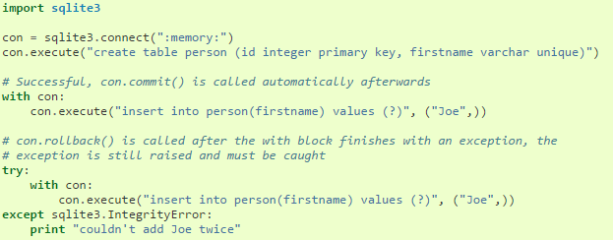
Context manager
L’utilisation de With est conseillé

Slide 11
DB-API 2
Toutes les bases de données utilise le même code
Respectent la même interface DB-API 2
Utilise ABC

Slide 12
MySql
pip install mysql
pip install MySQL-python
pip install mysql-connector-python --allow-external mysql-connector-python
import mysql.connector
conn = mysql.connector.connect(host="localhost",user="root",password="XXX", database="test1")
cursor = conn.cursor()
conn.close()

Slide 13
PostgreSql
pip install psycopg2
conn = psycopg2.connect(host='localhost' dbname='my_database' user='postgres' password='secret')
cursor = conn.cursor()
cursor.close()

